Slide 1








T-MAX项目汇报
WORKING REPORT
汇报人：李爱军

Slide 2






目录
contents
成员分工和预期计划
问题及解决方案
Member division and expected plan
Problems and solutions
项目完成情况
成员过程体会
Problems and solutions
Member process experience

Slide 3
PART 01
成员分工和预期计划
Member division and expected plan

Slide 4

成员分工
Member division
姓名 | 预期开发计划分工安排
陈功贤 | 文档撰写人员，团队总负责人
陈友昆 | 前端开发主程序员，兼前端组负责人
李爱军 | 前端开发辅助程序员
徐美佳 | 前端开发辅助程序员
涂峥嵘 | 后端开发辅助程序员
贾懿 | 后端开发主程序员，兼后端组负责人
陆志阳 | 后端开发主程序员，兼后端组负责人
林生枝 | 后端开发辅助程序员
洛桑平措 | 制定测试计划和测试规范
蔡智伟 | 美工，ui界面设计，给出设计图

Slide 5
预期计划
Expected plan
日期 | 任务详细说明
第一天 | 熟悉框架、UI库，编写大体架构，数据库建库建表
第二天 | 完成注册，登录页面，个人信息修改等功能
第三天 | 完成用户的基本操作
第四天 | 完成商家，管理员的基本操作
第五天 | 完成主界面和商家界面功能
第六天 | 完成评论界面，菜品查看界面等
第七天 | 代码统一整合运行，UI界面美化，程序bug的查找与测试，总结归纳本阶段的不足与可改进的地方

Slide 6
PART 02
问题及解决方案
Problems and solutions

Slide 7
问题及解决方案
Problems and solutions
姓名 | 问题 | 解决方案
陈功贤 | 团队沟通问题、技术问题 | 队员积极沟通，网上查找资料
陈友昆 | 个人基础比较薄弱，对Android开发的整体流程以及方法不是很熟悉，我认为这是在整个工程中遇到的最大的问题。在Android前端 开发的过程中，遇到的问题还是很多的，比如界面的布局排版、导航栏的实现等，这些都是技术方面的问题。当然，在团队合作的过程中也会有一些摩擦，比如大家的想法意见和自己的不一致、分工的不明确、需求不明确等 | 技术方面的问题只能依靠百度、网上的视频教程等一步步去学习；在团队合作的过程中，和队友的意见分歧只能依靠多交流、多沟通去解决。
李爱军 | 刚开始对android开发中各种按钮和文本框的不了解 | 队友的帮助和网上查询资料
徐美佳 | android studio不熟悉，运行各种报错 | 百度查找
涂峥嵘 | 刚开始对java和安卓开发一无所知 | 搜索了众多相关资料后我才找到了学习的方向
蔡智伟 | 刚开始对于开发一无所知 | 查找网上资料

Slide 8
问题及解决方案
Problems and solutions
姓名 | 问题 | 解决方案
贾懿 | 没有蓝图和好的总览路线，在项目开发上我遇到了很多令人心碎的问题 | 确定了总的蓝图和路线
陆志阳 | Android前端后端全都一点不会 | 从零百度
林生枝 | 之前没有开发经验，一切从零开始，要重新开始学习，还要对软件环境进行配置 | 网上观看教程
洛桑平措 | 文档测试的框架 | 向同学询问和网上搜索解决了这些问题

Slide 9
PART 03
项目完成情况
Project completion

Slide 10
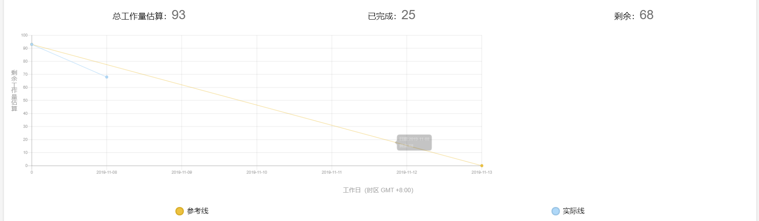
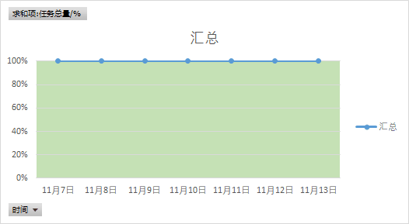
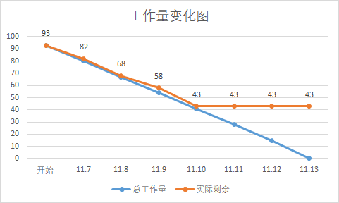
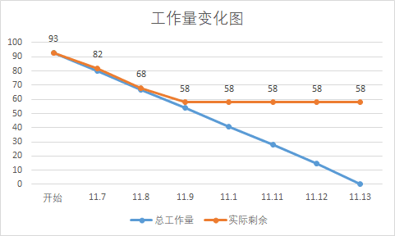
项目实际进度曲线
Actual progress curve of the project

Slide 11
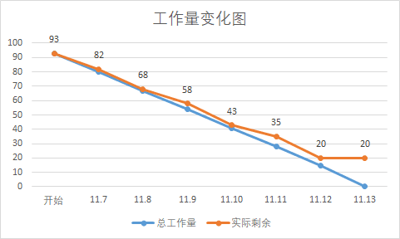
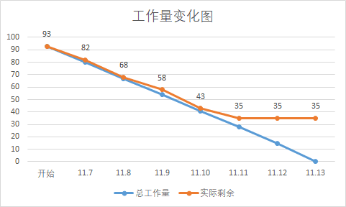
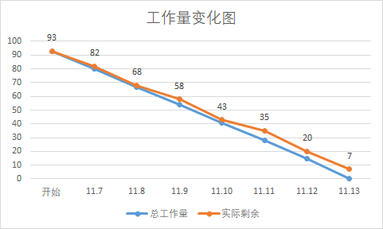
项目实际进度曲线
Actual progress curve of the project

Slide 12
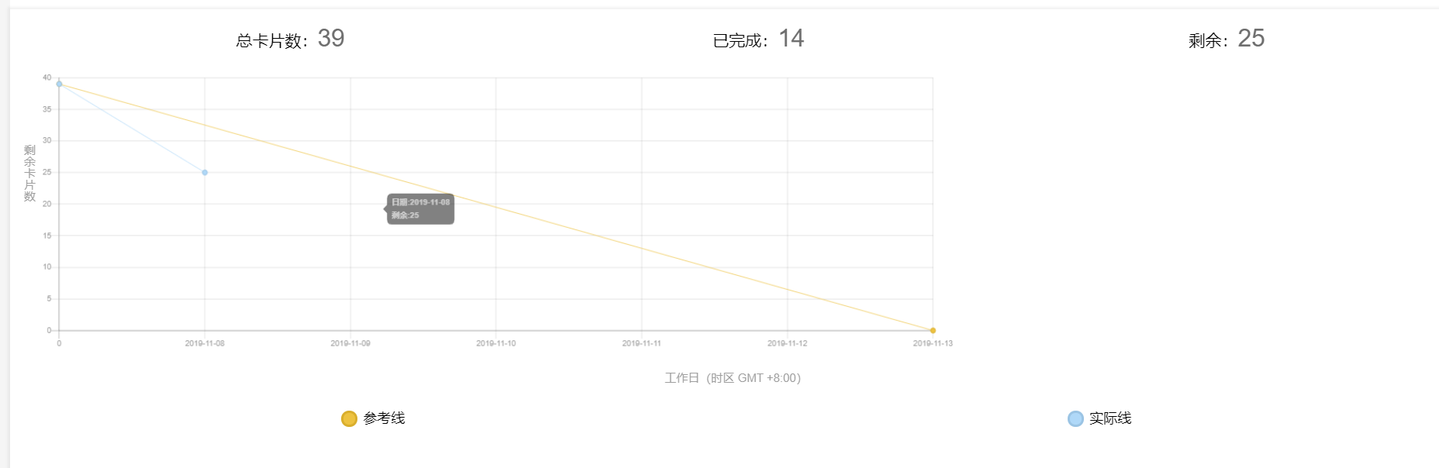
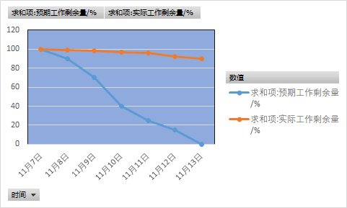
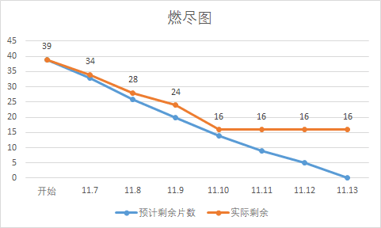
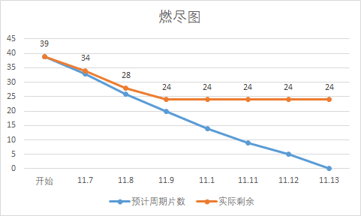
燃尽图
Burnout map

Slide 13
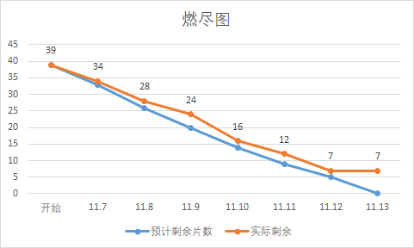
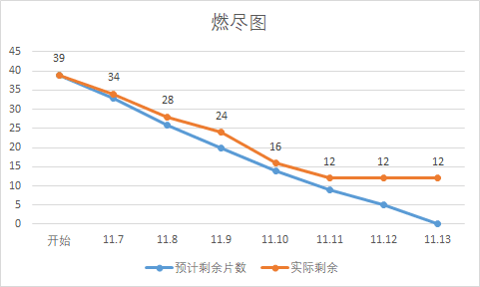
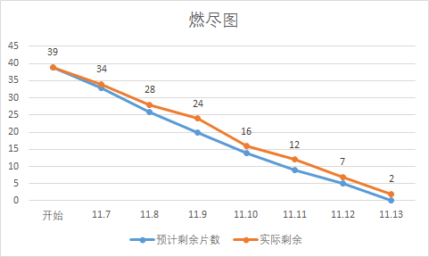
燃尽图
Burnout map

Slide 14
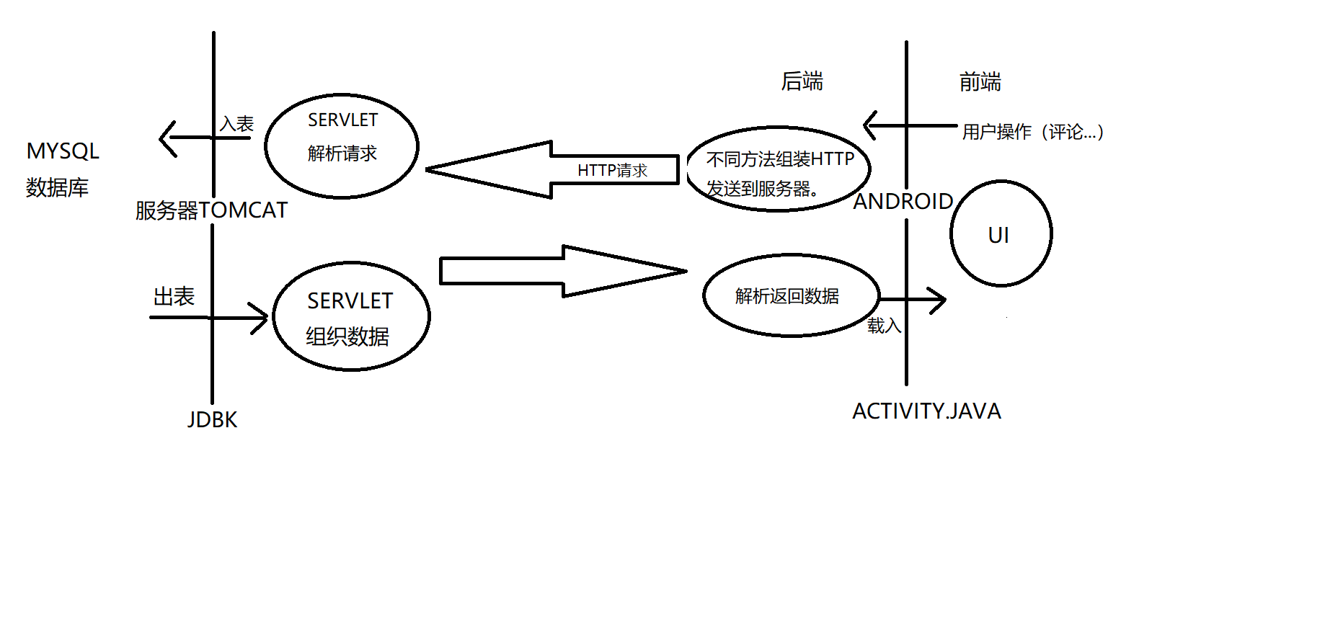
项目实际架构
Project actual architecture

Slide 15
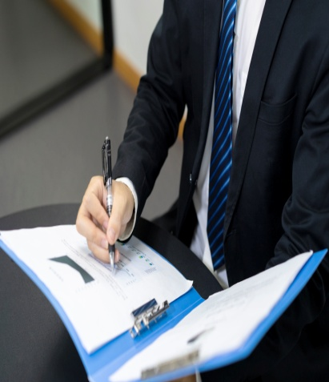
测试工作安排
Test work arrangement
我们小组的测试主要由洛平同学完成，安排当项目有新进展（即有新的界面制作完成、界面触发事件实现时、后端数据传与交互送有进展时）交给洛平同学进行测试。
模块 | 选用测试工具
前端 | Android Studio
功能模块 | 暂时无法测试

Slide 16
测试体会和评述
Test experience and review
在这一周的时间内，我们团队的成员都努力地学习了相关知识，但目前所能完成的功能还是十分有限。由于后端的数据传送与交互（android服务端的部署还没完成）、前端与后端模块的拼接现在遇到了瓶颈，所以我们的项目的大部分核心功能都没能实现，加上这次测试的时间紧迫，所以我们的测试做的并不是很好，甚至不能说算是一个测试。。希望谅解（＞人＜)！
由于大家的基础薄弱，加之对Android开发毫无思路和头绪，所以整体做的不是很好，这也让我们看到了自己现在能力上很大的不足，日后还需更加努力！

Slide 17
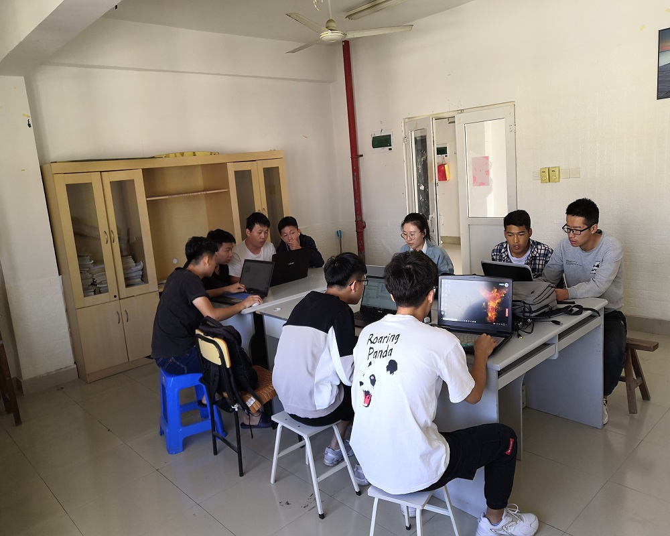
SCRUM会议照片
SCRUM meeting photo

Slide 18
PART 04
成员过程体会
Member process experience

Slide 19
成员过程体会
Member process experience
姓名 | 冲刺过程体会
陈功贤 | 这次的冲刺暴露出了我们团队的一些问题，也放大之前就在就存在的问题 1.沟通问题：团队细分为两个小组，但是两小组之间永远不交流，小组之间也是交流很少，这个问题一直困扰着我们，并对我们造成了很大的影响，而且由于交流的问题，规范没有做好，导致整合时出现很大的bug。2.技术问题：这个是全部成员存在的问题，大家对自己的部分很不熟练，但是又不怎么花时间去学习，导致出现了很多问题，另一点就是部分队员学习太久了，导致没办法落实到进度，很多的任务都没有完成。。。 这次冲刺算是一次全新的体验，从过程中学过了不少的新知识，接下来还需要加强学习
陈友昆 | 在整个开发过程中，我觉得我们存在着很大的问题和不足。在技术方面踩了很多的坑，浪费了很多的时间，这也让我明白了开发一个APP是多么困难的一件事，平时手机上一个普普通通的页面，在制作的时候可能是要花费很大的精力和时间，整个过程下来，虽然很痛苦，但是还是有所收获的(虽然成就不是很大.....）总体上学会了怎么使用Android开发者工具、如何布局、如何制作一些简单的页面等。在团队合作上，我也收获了很多，锻炼了自己与他人协作和沟通交流的能力，和队友通宵奋斗的好几个晚上也会成为一段美好的回忆吧。过程虽苦，最后做出来的APP也很差劲，但还是一段不错的锻炼过程！
李爱军 | 七天感觉十分漫长，从最开始对开发工具和开发语言的完全陌生，再到后来对这些慢慢了解，常感到心力交瘁，有时也会因为做出新的东西狂喜，整个过程很艰辛，又因为有队友的陪伴不会感到孤独。

Slide 20
成员过程体会
Member process experience
姓名 | 冲刺过程体会
林生枝 | 开始项目前的准备，分工和团队合作很重要，可以避免浪费很多不必要的时间，从而更加高效的投入开发中。要有重点的学习安卓和数据库的数据交互，和团队成员加强交流，尽最大努力完成项目。
徐美佳 | 一开始对开发app一无所知，然后知道了android studio,开始研究它的用法，期间遇到了各种各样的问题，比如对android studio不熟悉，运行各种报错，百度查找报错原因，期间学习到了一些知识，学会了页面制作和跳转，很困难但也有收获
涂峥嵘 | 这七天可以说是既短暂又漫长，过的很快但是却又让我有了很多遗憾。在这次团队冲刺中我是负责后端方面的，在对java和安卓开发一无所知的情况下开始了我的学习。多次的学习方向的错误浪费了我太多时间，在搜索了众多相关资料后我才找到了学习的方向，可惜的是直到冲刺的最后一天我也没能完整的进行后端开发。没有及时与同属后端的成员沟通，导致项目进展缓慢，毫无疑问我的问题是最严重的。虽然最终我的目标没有完成，但是在经过这次冲刺后，我收获颇多，不仅在自己的学习交互上有了一些，而且我认识到了一个团队项目最重要的是沟通和交流，一个人蛮干是极其低效的，而且可能大多都是无用功，希望以后能改掉这些毛病，为团队做出贡献

Slide 21
成员过程体会
Member process experience
姓名 | 冲刺过程体会
贾懿 | 问题不可怕，可怕的是不知道应该解决什么问题。希望以后做项目或者其他，一定目的明确。七天冲刺，由于我负责的是后端，后端的意思就是，在不知道怎么做情况下花了大把的时间也不一定有方向和成果，这样的低成就感反馈的任务坚持下来是很锻炼人的，好在最后有一定收获。
陆志阳 | 不知道怎么和队友配合，冲刺的时候也缺少坚持的动力，总之在团队冲刺中没做成什么成果，更找不到成就感，后面反正继续加油吧
洛桑平措 | 在七天的里程碑里我遇到了很多问题，在七天的冲刺里我的贡献力度是很小的，但是在这过程里我学到了不少。
蔡智伟 | 我认为许多知识领域的学习、运用，需要有前人的指导、对大致系统框架的介绍。了解应当学习什么、如何学习（重视学习还是learning by doing）。至少，前端的内容在没有学习过、使用过的情况下，learning by doing给我的感受是很好的。而且同样的结果通过不同方法、框架结构实现，能让人更加熟练地掌握。最后的体会是：对自己的付出心满意足，也有很好的收获。希望以后能够把道理贯彻。

Slide 22
感谢您的观看
Thank you for watching
汇报人：李爱军

